Slide 1
INF1900: PROJET DE CONCEPTION D’UN SYSTÈME EMBARQUÉ TRAVAIL PRATIQUE 4: REGISTRES ET PÉRIPHÉRIQUES INTERNES
Jérôme Collin, ing. M.Sc.A
Responsable du cours et enseignant
Département de génie informatique et
génie logiciel

Slide 2
Cette semaine:
INF1900 TP4: Registres et périphériques internes 2
Sujet à caractère plus matériel : exploitation des ressources internes du microcontrôleur et regard sur son architecture interne.
On est vraiment à la frontière du logiciel et du matériel!
Il sera nécessaire de lire des sections de la documentation de Atmel sur le ATmega324PA. Très important!
Distinction entre la scrutation (polling) et les interruptions.
Utilisation de minuteries (timers).
On refait des exercices semblables à ceux des semaines précédentes mais différemment en utilisant des périphériques internes.

Slide 3
Le μC ATmega324PA:
INF1900 TP4: Registres et périphériques internes 3
Fait partie de la classe «mega» de la série AVR d’Atmel maintenant achetée par Microchip.
Est un processeur (CPU) à la base mais… avec un peu plus!
Possède des périphériques internes pour aider au contrôle (minuteries, bus de communication, CAN, etc.) bien intégrés.
Ajouts de différents types de mémoires.
Est petit et économique ( ≈ $8 !)
Possède des broches d’entrée/sortie ayant de rôle double, voir triple.
Version simple de tout SoC (System-on-a-Chip) moderne.

Slide 4
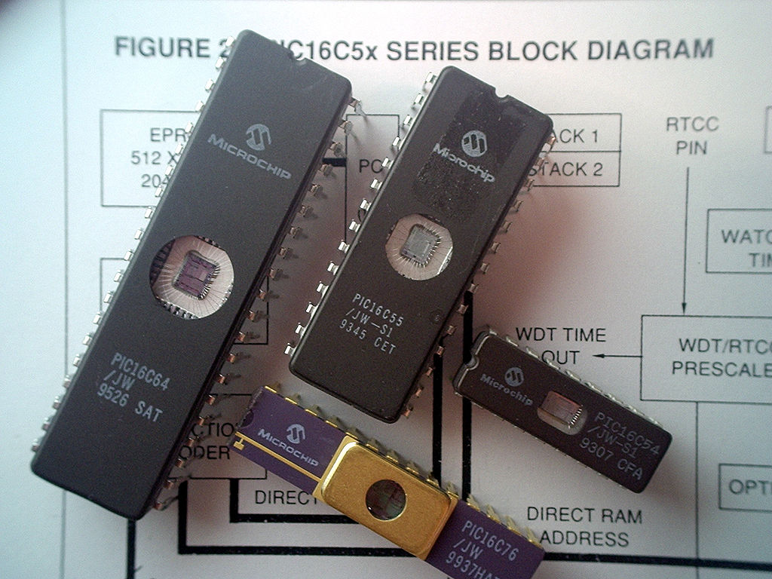
L’intérieur d’une puce semblable:
INF1900 TP4: Registres et périphériques internes 4
Source : https://
fr.wikipedia.org/wiki/
Microcontrôleur_PIC

Slide 6
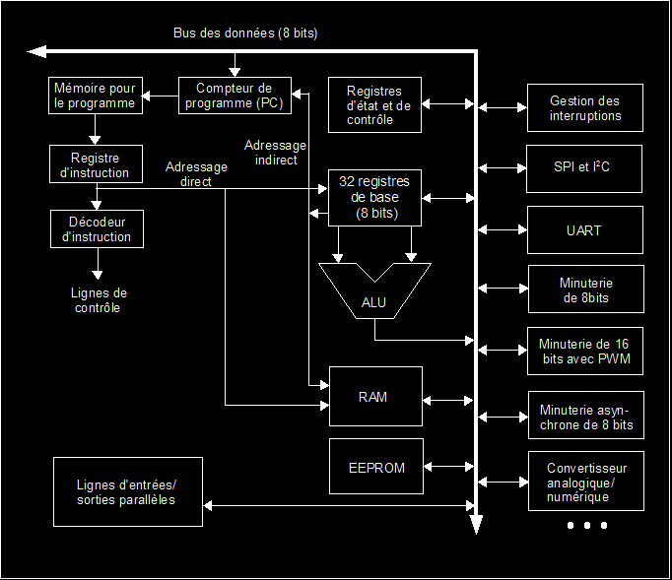
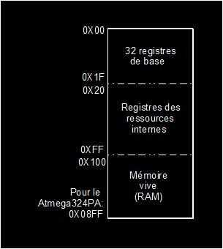
INF1900 TP4: Registres et périphériques internes 6

Slide 7
Interruption vs scrutation:
INF1900 TP4: Registres et périphériques internes 7
Interruption: lorsqu’un signal externe et asynchrone avertit la partie processeur du microcontrôleur d’un évènement. Le processeur quitte le déroulement des opérations courantes pour gérer événement (routine d’interruption).
Scrutation: lorsque la partie processeur du microcontrôleur vérifie l’état des périphériques internes (ou de signaux externes). Cette vérification fait partie des opérations prévues durant le déroulement du programme. C’est ce qu’on a fait depuis le début de la session pour lire le bouton-poussoir!

Slide 8
Une minuterie:
INF1900 TP4: Registres et périphériques internes 8
Forme d’un compteur (comme en inf1500) mais plus sophistiquée.
Peut faire certaines comparaisons tout en comptant (parfois à rebours).
Peut générer des interruptions.
Peut générer des signaux PWM directement vers les sorties.
Peut être de 8 ou 16 bits.
Implique un comportement parallèle.
Le ATmega324 possède 3 minuteries, une de 16 bits (timer1) et deux de 8 bits (timer0 et timer2).

Slide 10
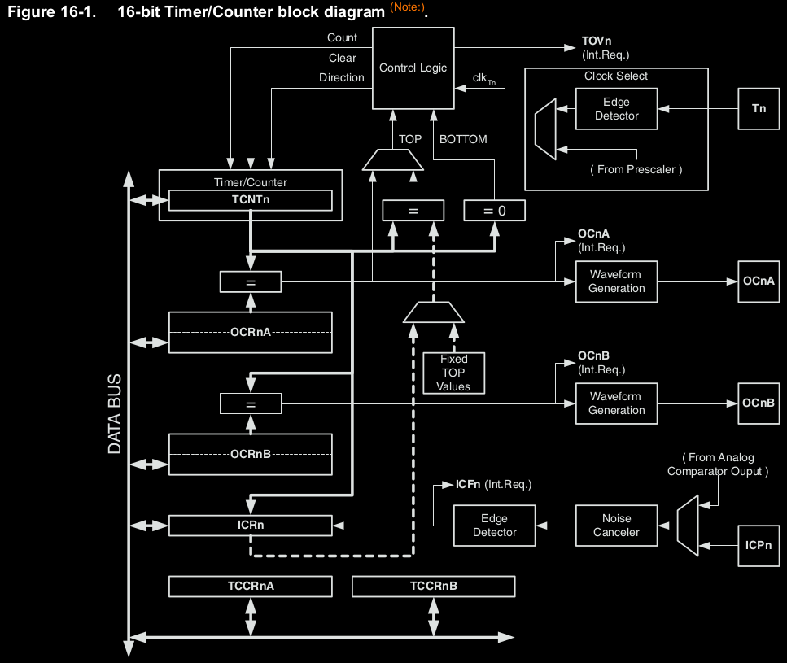
INF1900 TP4: Registres et périphériques internes 10

Slide 11
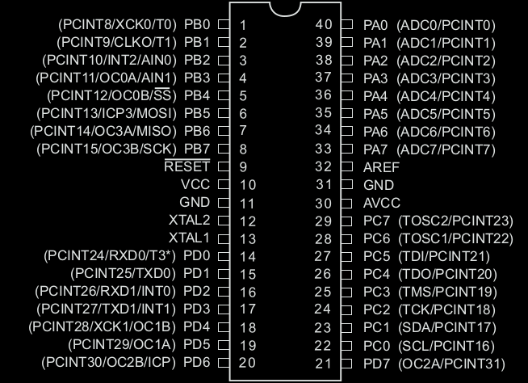
INF1900 TP4: Registres et périphériques internes 11

Slide 12
INF1900 TP4: Registres et périphériques internes 12
Vers PINx
Aussi
↑
{
De TCCRnX
$$↔$$
CPU $↔$
En C++ :
PORTx = 0xXY;

Slide 13
Modes de minuterie:
INF1900 TP4: Registres et périphériques internes 13
Normal : pour compter le plus simplement.
CTC : Clear Timer on Compare Match. Retour à zéro après comparaison. Sera utile plus tard (son).
Fast-PWM : en dent de scie (montée graduelle mais redescente abrute du compteur).
Phase correct PWM : moitié de la fréquence par rapport à Fast-PWM (montée et redescente graduelles).
Phase and Frequency Correct PWM : à ne pas utiliser. Utile lorsque la valeur de TOP varie. Plus complexe et inutile dans notre contexte.

Slide 15
Les mémoires:
INF1900 TP4: Registres et périphériques internes 15
Flash: pour conserver le programme.
EEPROM interne: ne sera pas utilisé mais on va en parler la semaine prochaine brièvement.
EEPROM externe: utilisé la semaine prochaine.
RAM: Gérée par le compilateur.
Registres de base: comme tout processeur (32 pour les AVR).
Registres spéciaux: permettent de contrôler les périphériques internes.

Slide 16
Retour sur les opérations sur des bits:
INF1900 TP4: Registres et périphériques internes 16
maVariable = 10; /* dix */
maVariable = 0x10; /* seize */
Dans la documentation:
#define CEBIT 6; /* fait pour vous */
#define AUTREBIT 3;
CEREGISTRE = (1 << CEBIT) | (1 << AUTREBIT) ; /* 0100 1000 ou 0x48 */
Il est nécessaire d’écrire de bons commentaires!
Pas de « chiffres magiques » SVP !!!
SVP, pas de x = 0b00010000; non plus…

Slide 17
Comment faire des assignations aux registres:
INF1900 TP4: Registres et périphériques internes 17
Les identificateurs de registres ou de bits particuliers comme TCCR1A, COM1B0 et autres (tous, en fait) sont définis en AVRLibC pour nous dans avr/io.h. On en profite! On les utilise pour rendre notre code plus significatif !
Exemple en C/C++:
TCCR1A |= 1 << COM1A1 | 1 << COM1B0 | 1 << WGM10 ;

Slide 18
Quelques remarques:
INF1900 TP4: Registres et périphériques internes 18
Certaines difficultés importantes:
Attention à l’utilisation des points flottants! Rester avec des types uint8_t autant que possible!
Est-ce que ces deux lignes sont équivalentes du point de vu du fonctionnement (même si les deux contiennent des « chiffres magiques » ce qui est mauvais…) ?
if ( PIND == 0b00000100 ) {
if ( (PIND & 0x04) == 0x04 ) {
Lire la documentation! C’est la façon d’apprendre dans le cours… car c’est un cours projet!

Slide 19
Suite des choses:
INF1900 TP4: Registres et périphériques internes 19
Aucun code à remettre pour le travail pratique 4. En profiter pour bien étudier les concepts importants de la semaine 4. C’est le coeur du cours… et du quiz!
Continuer à utiliser (et pratiquer!) Git en plaçant vos fichiers de ces exercices dans votre entrepôt pour pouvoir les trouver facilement plus tard!
Semaine plus légère la semaine prochaine

Slide 20
Équipes de 4:
INF1900 TP4: Registres et périphériques internes 20
Équipes de 4: passer à l’action cette semaine!
Former librement comme pour les équipes de deux
Attention, il y aura aussi des équipes de 5 et de 6…
Section 1: 46 personnes: 20 duos + 1 trios
10 X 4 + 1 X 6 = 46
Section 2: 37 personnes: 18 duos + 1 trios
8 X 4 + 1 X 5 = 37
Section 3: 48 personnes: 24 duos
12 X 4 = 48
Section 4: 50 personnes: 25 duos
11 X 4 + 1 X 6 = 50
Section 5: 26 personnes: 13 duos
5 X 4 + 1 X 6 = 26
Section 6: 43 personnes: 21 duos et un trios
8 X 4 + 1 X 5 + 1 X 6 = 43

Slide 21
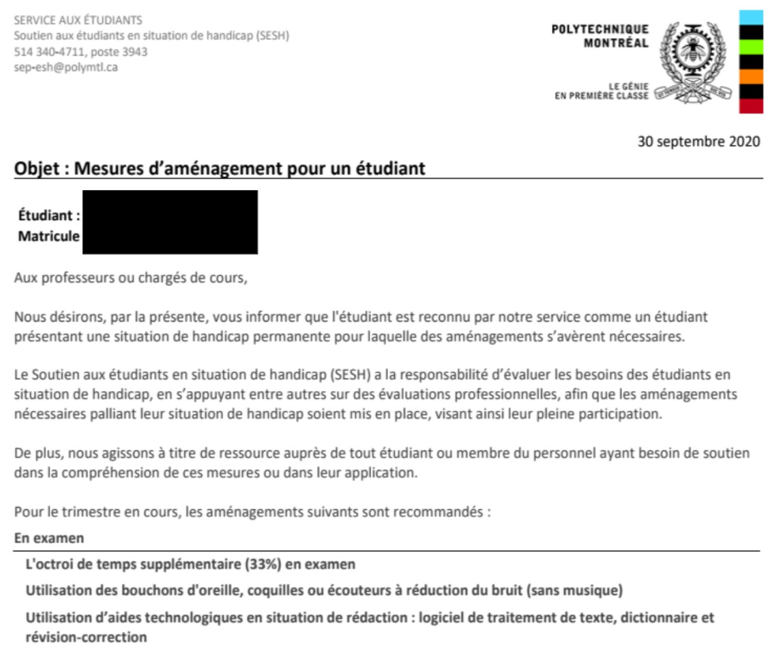
Quiz:
INF1900 TP4: Registres et périphériques internes 21
Date: mardi 17 février 18h30. Déjà des détails sur le site web du cours.
Il reste l’assignation par salle à
compléter.
J’ai placé un exemple du quiz de l’hiver 2024 sur le site Moodle du cours.
Ceux et celles qui bénéficient de conditions spéciales doivent me faire parvenir leurs mesures d’aménagement d’ici vendredi (PDF par courriel), SVP!!

Slide 22
Questions ?
INF1900 TP4: Registres et périphériques internes 22

